Slide 1
Genesis
Revista profesorilor de biologie
… si nu numai…

Slide 2
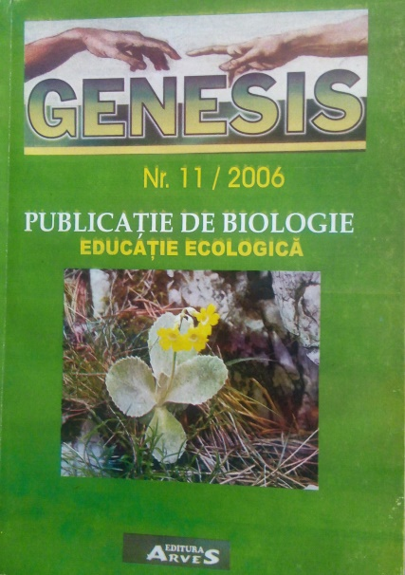
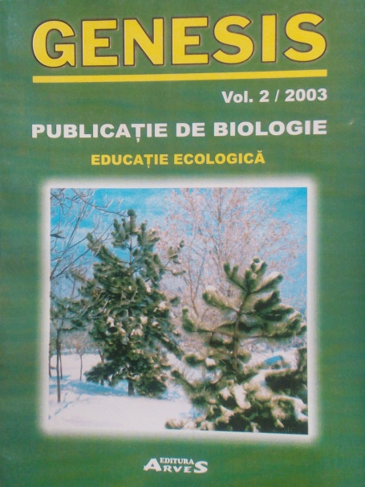
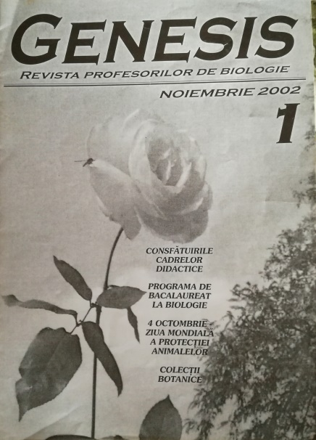
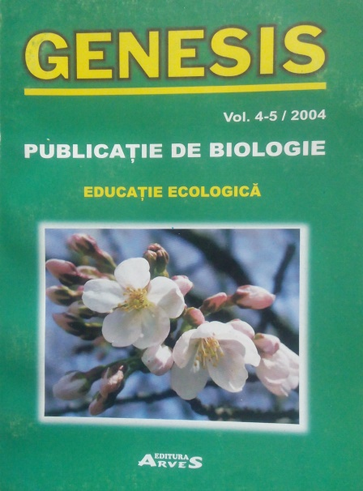
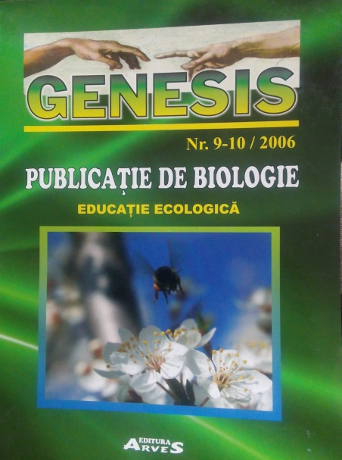
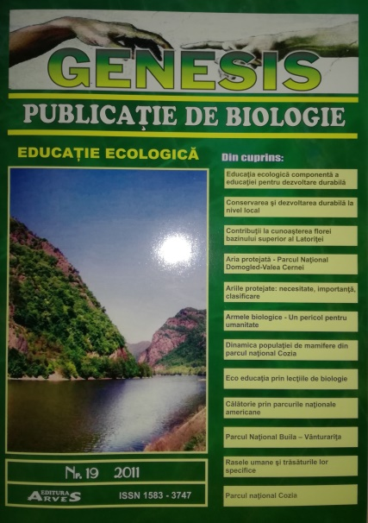
Genesis revine!
www.revistagenesis.ro
După 20 de numere tipărite la diverse edituri din țară…După 10 ani de activitate, după 6 Conferințe Naționale de Biologie...

Slide 3
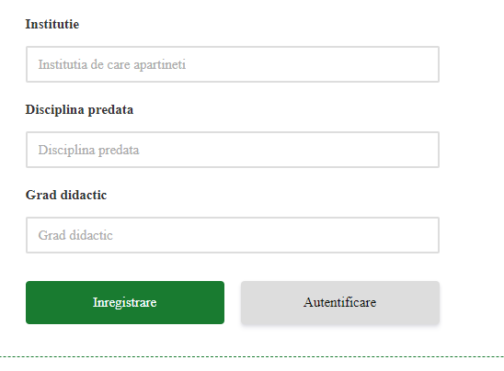
Cont utilizator - înregistrare
La înregistrarea unui nou utilizator, se solicită următoarele informații:
…
instituția de învățământ
disciplina predată
gradul didactic
Notes:
Accesibil din meniu principal

Slide 4
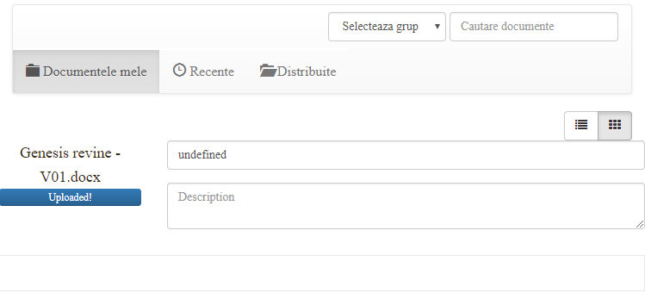
Trimite un articol…
Articolul a fost încărcat în secțiunea “Documentele mele” din contul utilizator.
Notes:
Accesibil din meniu principal

Slide 5
Avantaje
Disponibilitatea în mediul online, ceea ce elimină complet costurile de tipărire
Introducerea unei etape de recenzie dublă (din partea unor recenzori din alte sub-redacții)
Posibilitatea de a tipări un singur articol, având în același timp la dispoziție, în antet, ISSN-ul revistei si numărul respectiv. Posibilitatea de a tipări tot volumul, disponibil pentru descărcare în format pdf
Posibilitatea de a consulta în orice moment arhiva Genesis, efectuând căutări după autor, titlu, cuvinte cheie
Newsletter care anunță apariția unui nou număr, lansarea unei conferințe, recomandare articole etc.
Posibilitatea de a tipări tot volumul, disponibil pentru descărcare în format pdf
Posibilitatea de a consulta în orice moment arhiva Genesis, efectuând căutări după autor, titlu, cuvinte cheie
Newsletter care anunță apariția unui nou număr, lansarea unei conferințe, recomandare articole etc.

